Slide 1
Лабораторная работа №5
«Источник постоянного тока»
ИВТ2, 1-й курс, Храмов Сергей Анатольевич

Slide 2
Резюме
Я Храмов Сергей Анатольевич, учащийся в РГПУ им. А.И.Герцена. Эта работа – вычислительный эксперимент «Источник постоянного тока»

Slide 3
Библиография
Источник постоянного тока

Slide 4
Справочник
Сила тока
Напряжение
Полная и полезная мощность. КПД

Slide 5
Глоссарий
Зако́н О́ма — эмпирический физический закон, определяющий связь электродвижущей силы источника (или электрического напряжения) с силой тока, протекающего в проводнике, и сопротивлением проводника.

Slide 6
Цикада цитат
Мы сделаем электричество таким дешевым, что жечь свечи будут только богачи (Томас Эдисон)

Slide 7
Постановка задачи
Найти зависимость напряжения на нагрузке U, полной мощности P, полезной мощности Pп и коэффициента полезного действия η от создаваемого источником тока I.
Математическая модель
U(I)=Ɛ-(1-(I/Io))
P(I)=ƐI
Pп(I)=ƐI(1-(I/Io))
η=1-(I/Io)

Slide 8
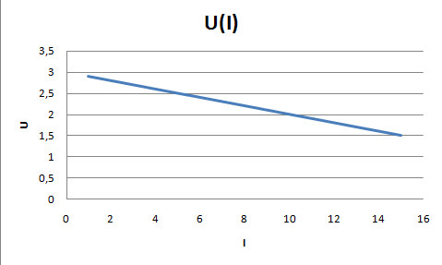
Отчёт(1)
В качестве системы для проведения исследования я возьму ПО от Microsoft – Excel 2007.
В ячейке B1 расположу значение ЭДС, в ячейке B2 значение r, в ячейке B3 значение начальной силы тока.
В строке 5 расположу значения R.
В строке 6 расположу значения I, рассчитываемые по выведенной прежде формуле.
В строке 7 расположу значения U, рассчитываемые по выведенной прежде формуле.
Я проведу вычисления на отрезке R ϵ (0.1;3) с шагом 0.1
В результате было получено:

Slide 9
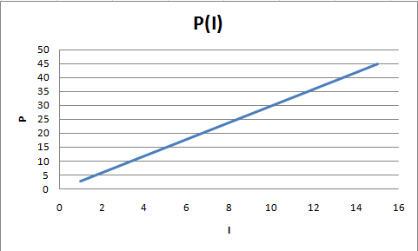
Отчёт(2)
В качестве системы для проведения исследования я возьму ПО от Microsoft - Excel 2007.
В ячейке B1 расположу значение ЭДС, в ячейке B2 значение r, в ячейке B3 значение начальной силы тока.
В строке 5 расположу значения R.
В строке 6 расположу значения I, рассчитываемые по выведенной прежде формуле.
В строке 7 расположу значения P, рассчитываемые по выведенной прежде формуле.
Я проведу вычисления на отрезке R ϵ (0.1;3) с шагом 0.1
В результате было получено:

Slide 10
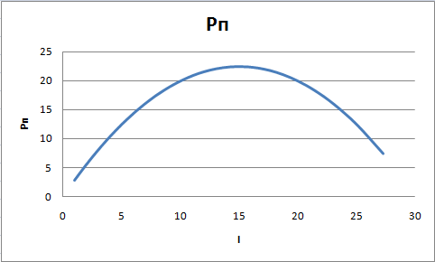
Отчёт(3)
В качестве системы для проведения исследования я возьму ПО от Microsoft - Excel 2007.
В ячейке B1 расположу значение ЭДС, в ячейке B2 значение r, в ячейке B3 значение начальной силы тока.
В строке 5 расположу значения R.
В строке 6 расположу значения I, рассчитываемые по выведенной прежде формуле.
В строке 7 расположу значения Pп, рассчитываемые по выведенной прежде формуле.
Я проведу вычисления на отрезке R ϵ (0.01;3) с шагом 0.01
В результате было получено:

Slide 11
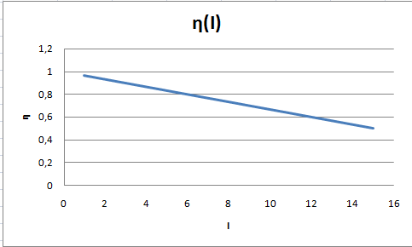
Отчёт(4)
В качестве системы для проведения исследования я возьму ПО от Microsoft - Excel 2007.
В ячейке B1 расположу значение ЭДС, в ячейке B2 значение r, в ячейке B3 значение начальной силы тока.
В строке 5 расположу значения R.
В строке 6 расположу значения I, рассчитываемые по выведенной прежде формуле.
В строке 7 расположу значения КПД, рассчитываемые по выведенной прежде формуле.
Я проведу вычисления на отрезке R ϵ (0.1;3) с шагом 0.1
В результате было получено:

